Slide 1
Zamanlayıcılar (Timers) ve Sayıcılar (Counters)

Slide 2
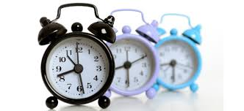
Timer / Counter
İşlemci dünyası «zaman» odaklı çalışan sistemlerdir
Saniyenin milyonda hatta milyarda birinde zamanlama planlamalarından tutun da çok daha uzun süreli iş süreçlerinin kontrol edebilmesine kadar her uygulamada, işlemci dünyası hassas zamanlama modüllerine ihtiyaç duyar
Günümüzde tüm modern MPU/MCU ‘larda bulunan bu modüllere timer/counter ismi verilir
Timer’ler aslında sayıcı prensibi ile çalışırlar. Ancak bu sayma işlemini belirlenen bir süre içinde yapmayı garanti ederler (Timer Mode). Sayma işlemi bitince bir tetikleme sinyali üretebilirler
Sayma işlemi tercihe göre yukarı (up), aşağı(down) veya her ikisini de kullanan (center-aligned) tipte olabilir
MPU/MCU mimarisine bağlı olarak 8-16-32 bit olabilirler
Timer’lar «belirli sürenin geçip geçmediğini» kontrol için kullanılırken counter’lar ise takip edilmesi gereken «bir olayın kaç defa gerçekleştiğini» veya frekansı bulmak için kullanılır

Slide 3
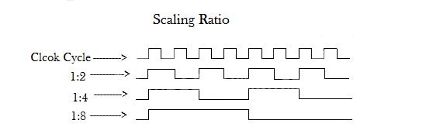
Timer / Counter
Timer’lar kendilerini besleyen bir clock sinyale ihtiyaç duyarlar.
Bu clock, MCU’nun ana frekansı olabileceği gibi ana frekansdan daha düşük bir frekans da olabilir
Bununla birlikte bir timer birden fazla clock sinyal arasından birini seçerek de çalışabilir. Bu farklı clock sinyaller dahili olabileceği gibi harici (external) bir kaynaktan da alınabilir
Timer’lar bu periyodik clock frekanslarının değişimlerine göre sayma yaparlar
Clock frekansları genellikle çok yüksek oldukları için uzun süreli zamanlama işlemlerinde yetersiz kalırlar
Bu amaçla « prescaler » ve « counting » gibi farklı ayarlama parametreleri sıklıkla kullanılır
Bunlar yüksek frekansların düşürülerek daha uzun süreli zamanlama uygulamalarının geliştirilmesine imkan sağlarlar
Timer’lar MPU/MCU içindeki ilgili register’lar tarafından kontrol edilir

Slide 4
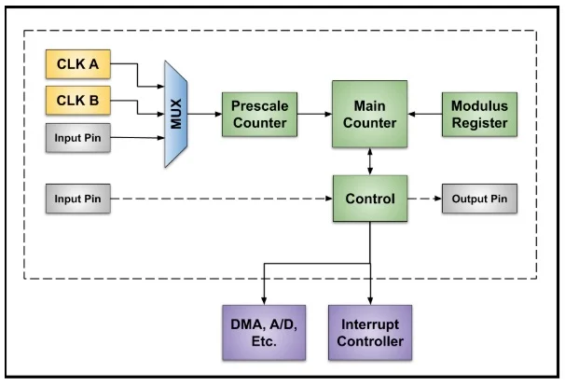
Genel olarak timer/counter sistemler

Slide 5
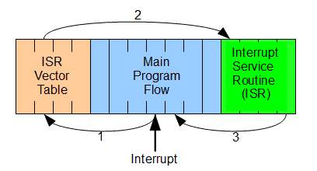
Timer/Counter
Timer’lar ana programdan bağımsız çalışır yani başka bir değişle ikisi arsasında bir senkronluk yoktur
Bu da MPU/MCU uygulamalarında daha stabil/hızlı (responsive) uygulamalar geliştirmeye imkan sağlar
Bir uygulama timer’ları kendi içinde kullanabilir. Timer’ların durumunu belirli aralıklarla kendisi kontrol edebileceği gibi (polling) bunu otomatik olarak da yapabilir (interrupt kullanarak)
Interrupt modda kullanıldığında, timer’lar ilgili süre tamamlandığında bir kesme sinyali üretirler ve sinyal ile ana program durdurulur ve Kesme Hizmet Rutini (ISR) adı verilen ve daha önce yazılımcı tarafından hazırlanmış alt programı otomatik olarak çalıştırır. ISR tamamlandıktan sonra ana programa kaldığı yerden devam edilir

Slide 6

Timer/Counter nerelerde kullanılır
Zamanlamanın ihtiyaç duyulduğu her yerde
Uygulamaların zaman paylaşımlı kullanılması
Haberleşme
Sensör sistemler
Robotik sistemler
Motor kontrol sistemleri
Sinyalizasyon
Farklı sinyallerin frekanslarını ölçmede
ve daha bir çok farklı uygulamada

Slide 7
Soru?
MPU/MCU’lar clock sinyal ile çalışır ve bu sinyalin frekansı (dolayısıyla periyodu) zaten biliniyordur. Her bir komutun kaç cycle harcadığı bilindiğine göre niçin yazılımla zamanlama yapılmasın ki? Niçin timer’lara ihtiyaç duyulsun?
Bu soruyu cevaplamak için lütfen aşağıdaki iki kriteri dikkate alınız
MPU/MCU’nun ana görevi nedir?
MPU/MCU her zaman sabit clock ile mi çalışır?

Slide 8
STM32F4xx ‘lerde timer/counter
STM32F ailesi MCU’lar içlerinde bir çok timer bulundurabilir. Örnek STM32F407 toplam 15 Timer (TIM)
Bu timer’lar kullanım ve kabiliyetlerine göre
Basic (Temel): Sadece zamanlama için kullanılır ve her hangi bir I/O desteği sunmazlar
Low-Power Timers (LPTIM): Dahili clock olmadan çalışabilirler. Sistemi düşük güç modundan çıkarabilirler
General purpose (GP-TIM): Zamanlama ile birlikte I/O işlemlerini de destekler (PWM gibi). Bu timer’lar bağımsız G/Ç kanallarına (I/O Channels) sahiptir. Bunlarla PWM üretilebilir, sinyal yakalanabilir (input capture)
Advanced (Gelişmiş): Genel amaçlı timer’lara ek olarak gelişmiş PWM fonksiyonlarını da destekler ki bu da daha gelişmiş kontrol sistemleri tasarlamaya olanak tanır (robotik, güç sistemlerinin kontrolü gibi)
High-Resolution Timers (HRTIM): Sayısal sinyal üretimlerinde kullanılırlar
Timer’lar 16 bit (0 - 65 535) ve 32 bit (0 - 4 294 967 295) olabilir

Slide 9
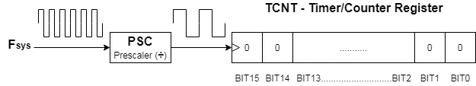
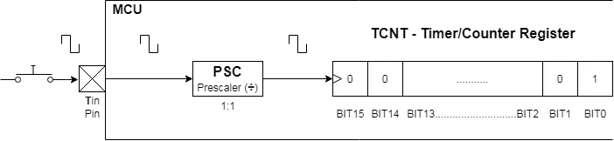
STM Timer Genel Yapısı
Başlıca register’ları:
TIMx_PSC
TIMx_AAR
TIMx_CNT

Slide 10
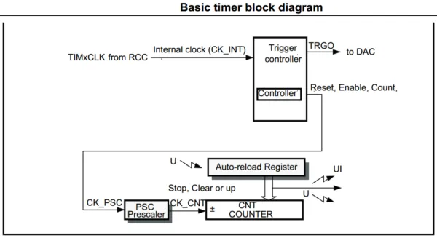
Basic Timers
Zamanlama için kullanılırlar
Genellikle 16 bit ‘dir
DAC birimini besleyebilir ve DAC dönüşümlerinde kullanılabilirler
PSC, Auto-reload ve Counter register’ları yazılımla ayrlanabilir

Slide 11
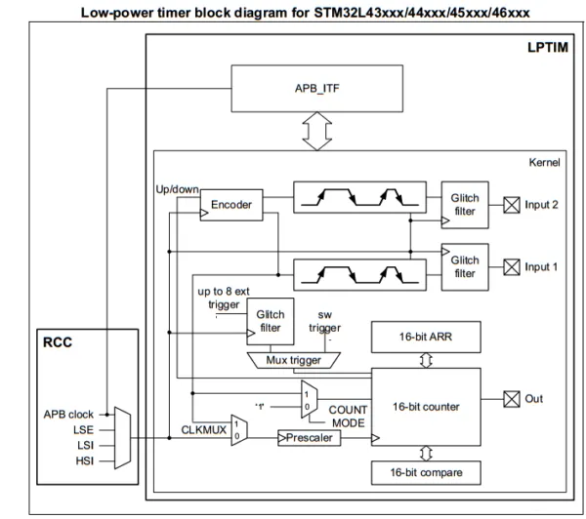
LPTIM
Dahili clock kaynağı olmadan da çalışabilir
Tüm STM32 modellerinde bulunmayabilir
Sistemin low-power mod’dan çıkarılmasını sağlayabilir
16 bit sayıcılardır
3 bit lik PSC seçeneği vardır (1:1, 1:2 , 1:4 , 1:8, 1:16, 1:32, 1:64, 1:128)

Slide 12
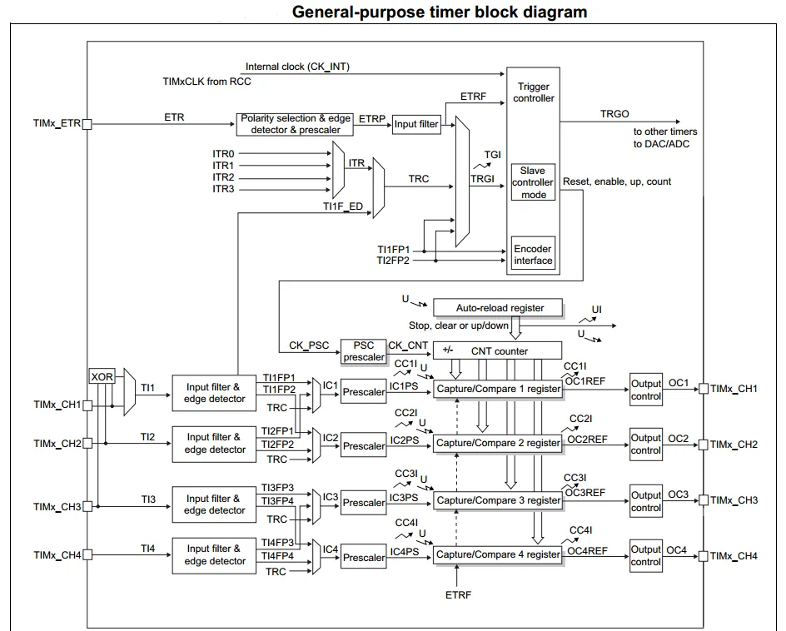
GP-TIM
Genel olarak zamanlama operasyonunun yanında bazı ek özellikler de sağlar
Bir giriş sinyalinin pulse süresini ölçmek için kullanılabilir (Input Capture)
PWM sinyali üretemek için kullanılabilir
ADC/DAC birimleri ile çalışabilir
Diğer timer ‘lar ile senkronize olarak birlikte çalışabilir
Interrupt/DMA desteği sağlayabilirler
Encoder desteği

Slide 13
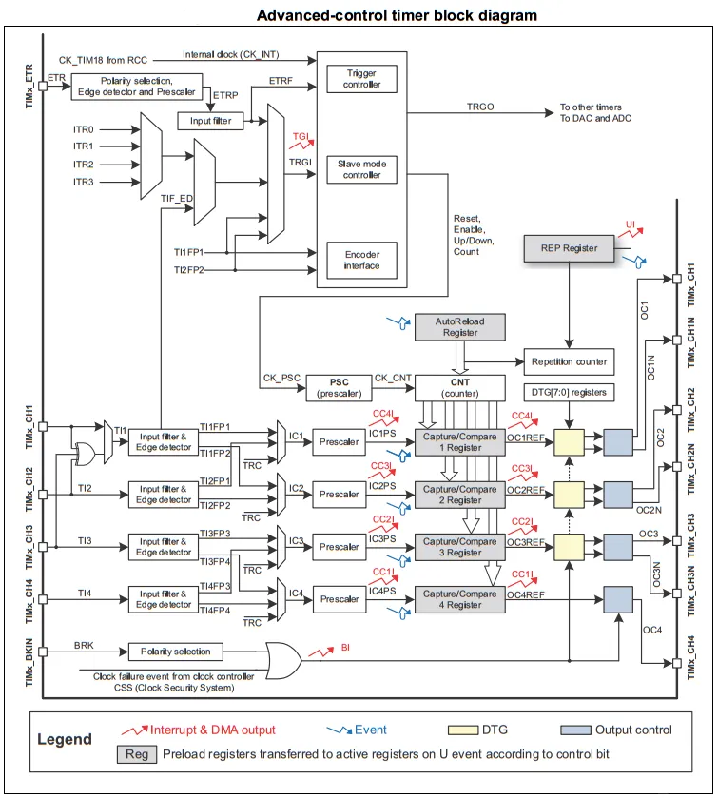
Advanced Timer
GP-TIM’dan ayrı olarak;
Complementary PWM üretebilirler
Anlık PWM sinyal kesimi sağlayabilirler (PWM-break)
PWM için Dead-line ekleyebilir
Faz kaydırma kontrolü sağlayabilirler

Slide 14
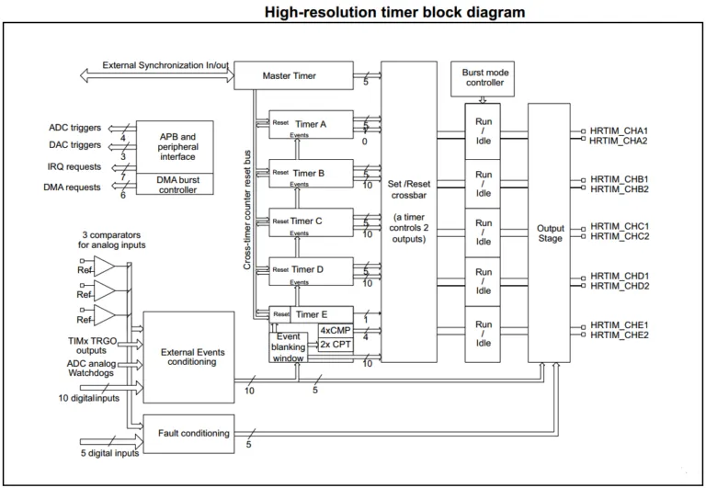
HRTIM
Sayısal sinyal üretebilrler
Bu sinyaller birden fazla olabilr
ADC – DAC – DMA – IRQ için sinyal üretebilrler

Slide 15
Timer’ların çalışma modları
1. Timer Mode: Dahili clock kullanılır
2. Counter Mode: Harici clock kullanılır
3. PWM Mode: Clock dahilidir, sonuçta harici sistemler için sinyal üretilir
4. Advanced Mode: Ana PWM sinyalinin inverted halini üretebilir
5. Output Compare Mode: Bir giriş sinyalinin dalga formunu kontrol eder
6. One-Pulse Mode: Bir seferliğine belirli bir PULSE süresi boyunca çıkış sağlar
7. Input Capture Mode: Harici bir sinyalin değişimini takip etmek için kullanılır
8. Encoder Mode: İki girişli sayıcı sistemlerde kullanılabilir. (Motor dönüş sayısı, yönü hesabı gibi)
9. Timer Gate Mode: Timer sadece harici bir sinyal ile aktif edildiğinde çalışır
10. Timer DMA Burst Mode: Tek bir olay (event) ile irden fazla DMA üretmek için
11. IRTIM Mode: Infrared sinyal üretmek için kullanılır (Uzaktan kumanda sistemleri gibi)

Slide 16
Timer Mode için zaman hesabı
$$T_{cıkış}= {(PSC Değeri+1) ∗(ARR+1)}/{Timer^{′}ı besleyen clock frekansı (Hz)}$$

Slide 17
Uygulama
Timer 13 kullanarak bir saniye aralıkla 0’dan 9’a kadar artan ve bunu 7 segement display’de gösteren devreyi ve kodu hazırlayınız
Deneyde Ortak Katotlu bir 7Seg bir display kullanılacaktır
Birden fazla display kullanılması durumunda seçme uçları için süpürme tekniği kullanınız
Bu uygulama tek display ile yapılacaktır

Slide 18
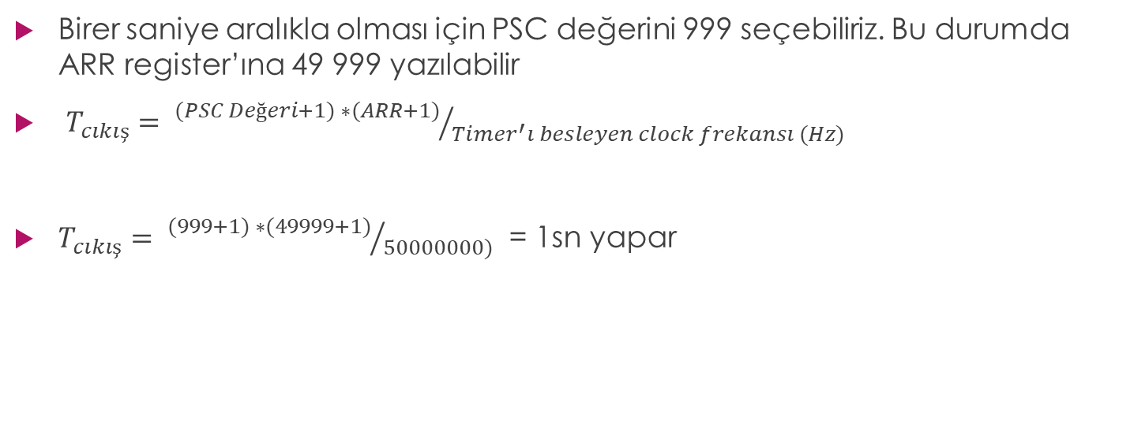
Kesme Süresinin Ayarlanması
Birer saniye aralıkla olması için PSC değerini 999 seçebiliriz. Bu durumda ARR register’ına 49 999 yazılabilir
$T_{cıkış}= {(PSC Değeri+1) ∗(ARR+1)}/{Timer^{′}ı besleyen clock frekansı (Hz)}$
$T_{cıkış}= {(999+1) ∗(49999+1)}/{50000000)}$ = 1sn yapar

Slide 19
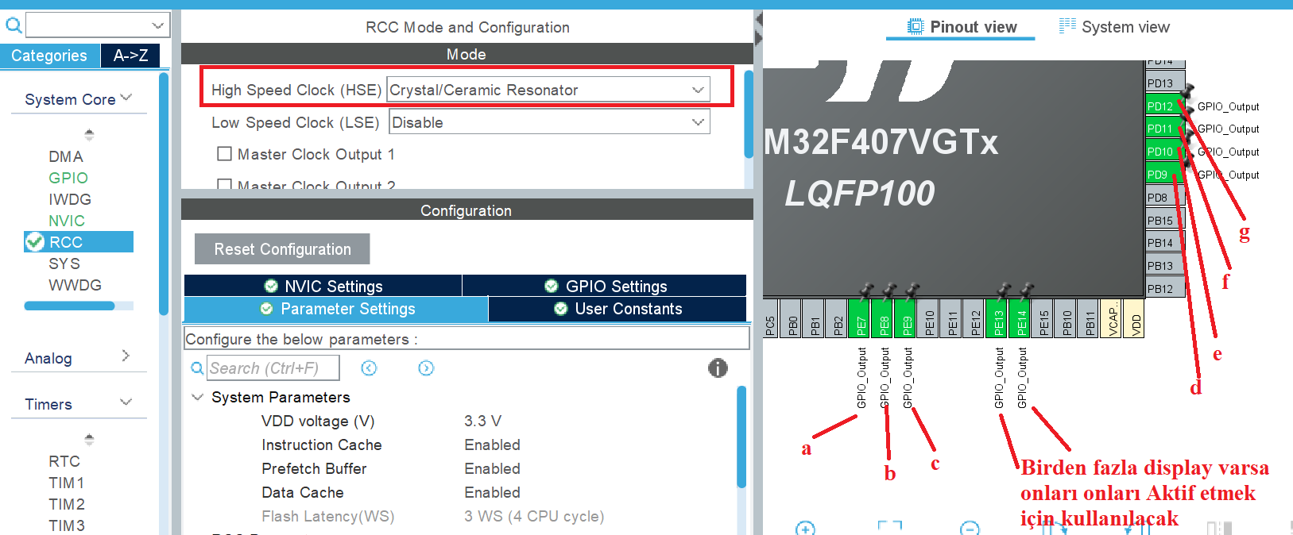

Slide 20
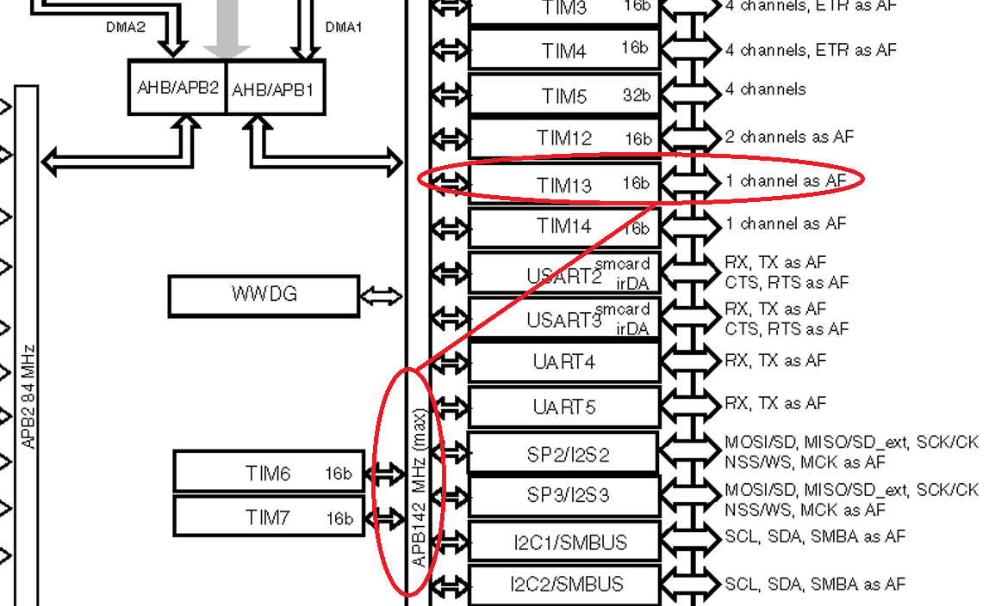

Slide 21
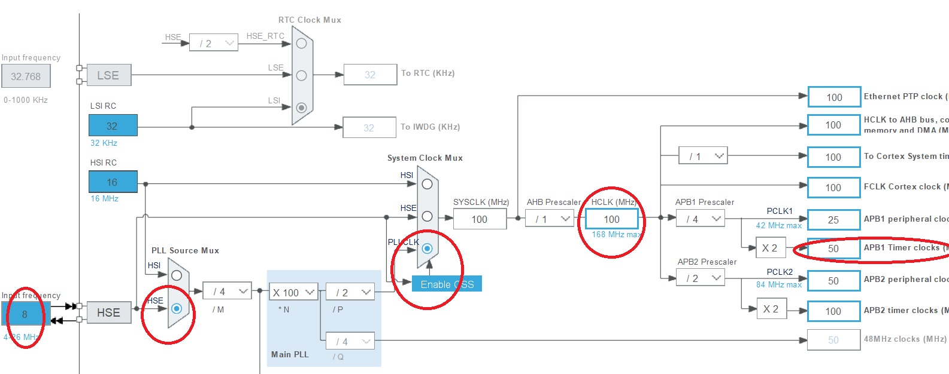

Slide 22
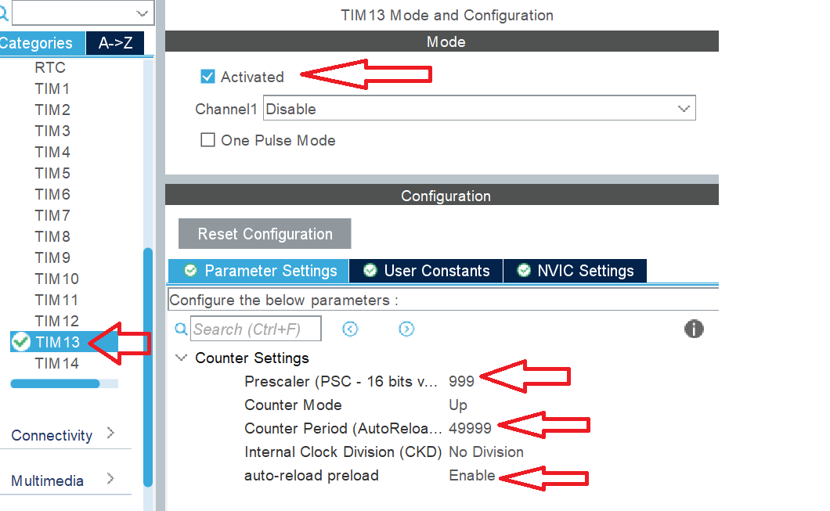

Slide 23
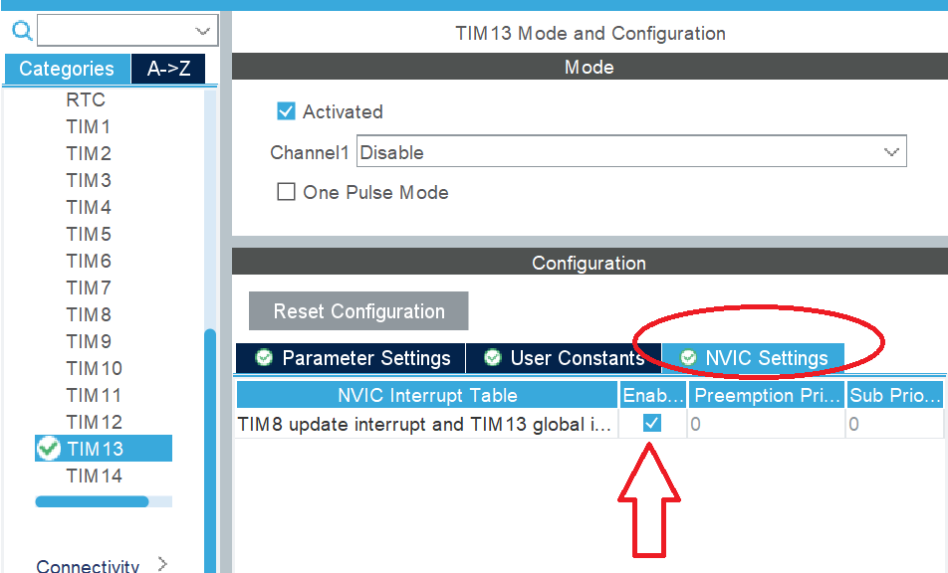

Slide 24
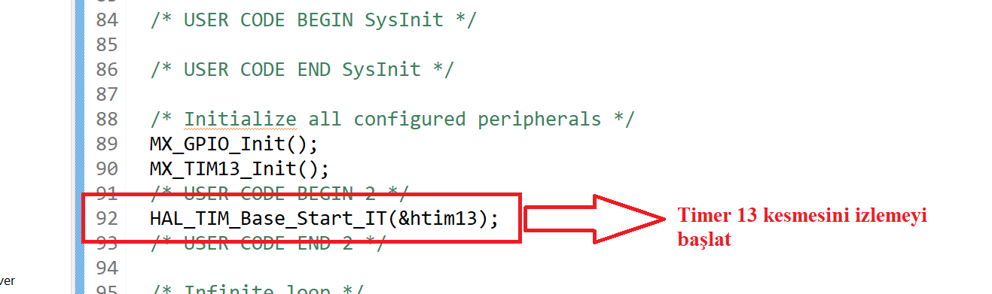

Slide 25
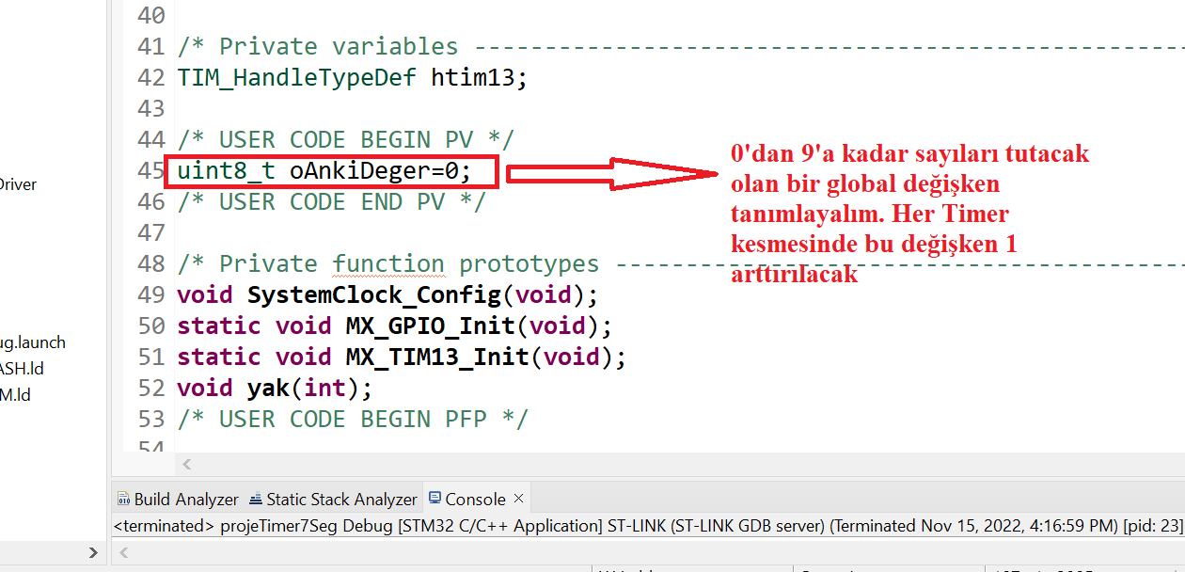

Slide 26
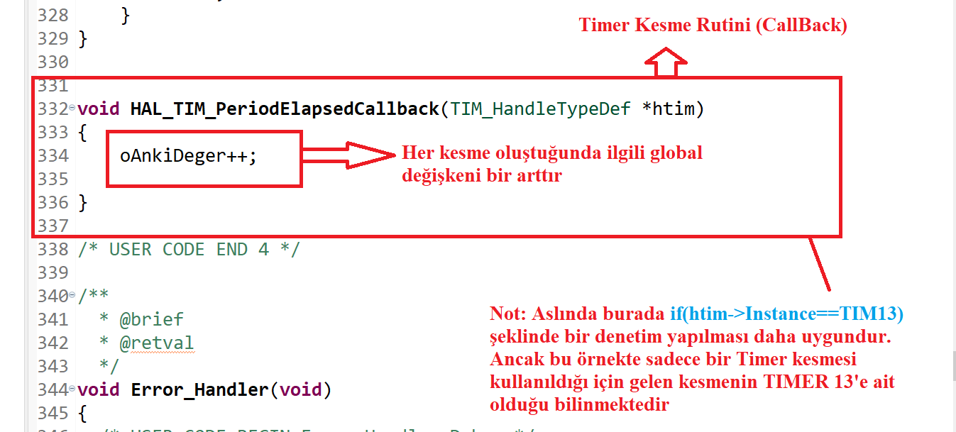

Slide 27
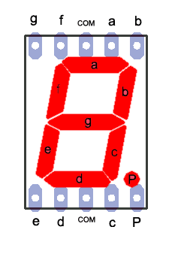
7 Segement Display için seçilen pinler ve karşılık geldikleri led uçları

Slide 28
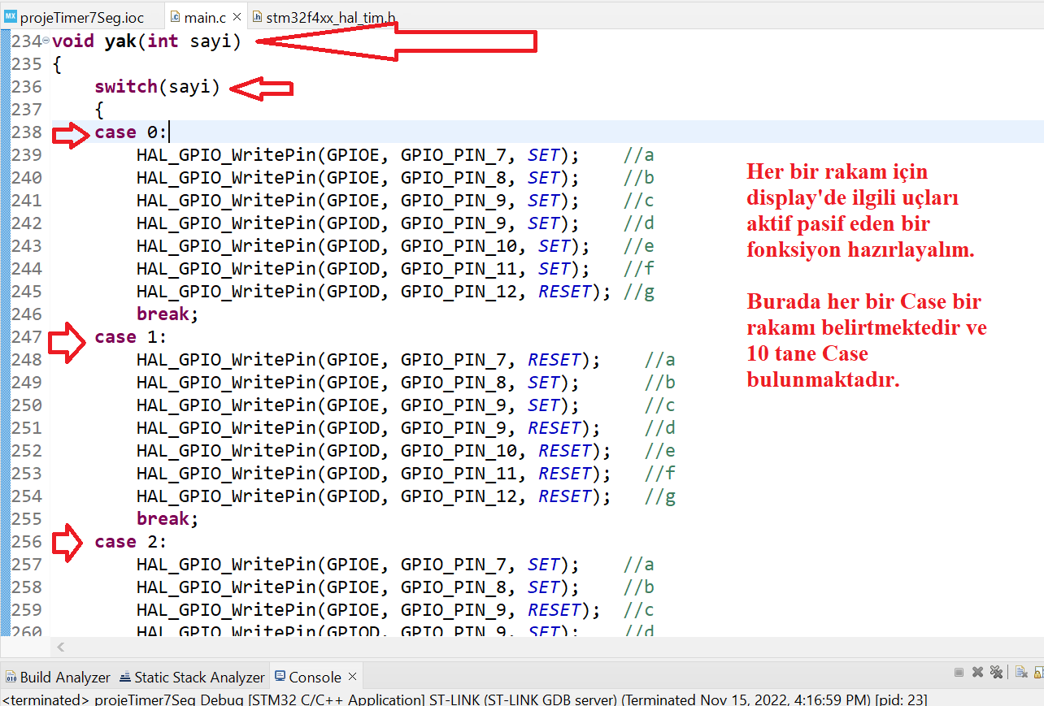

Slide 29
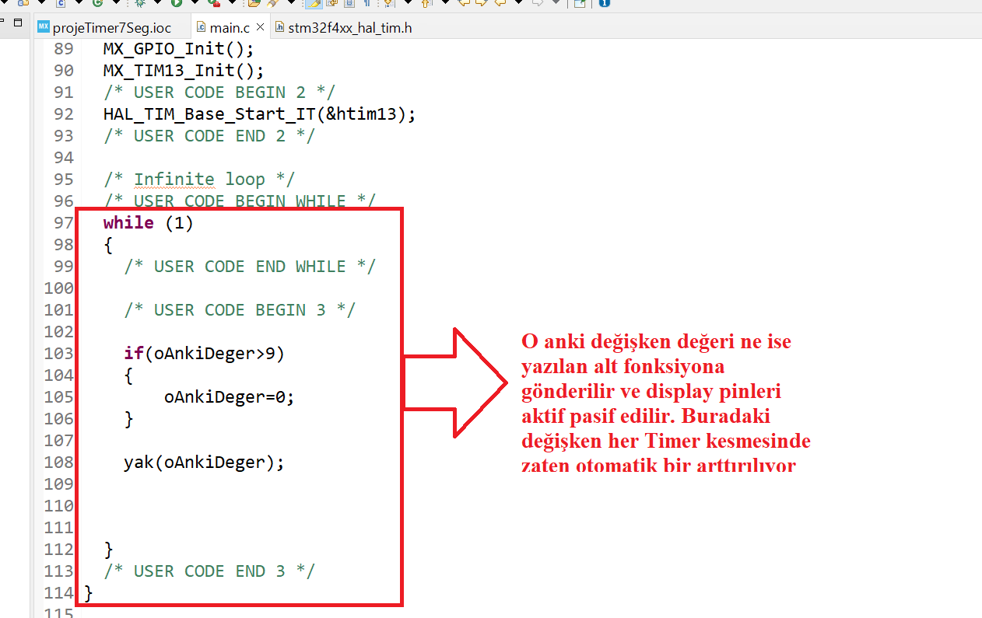

Slide 30
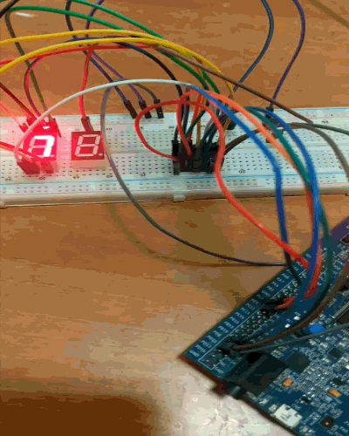
Video için sunum moduna geçim

Slide 31
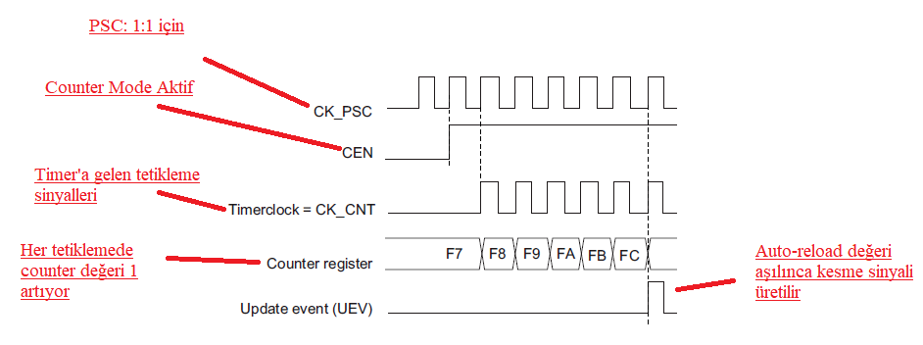
Counter Mode

Slide 32
Counter mode için Kullanılabilecek Timer’lar

Slide 33
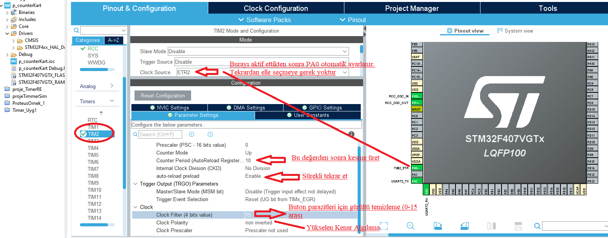

Slide 34
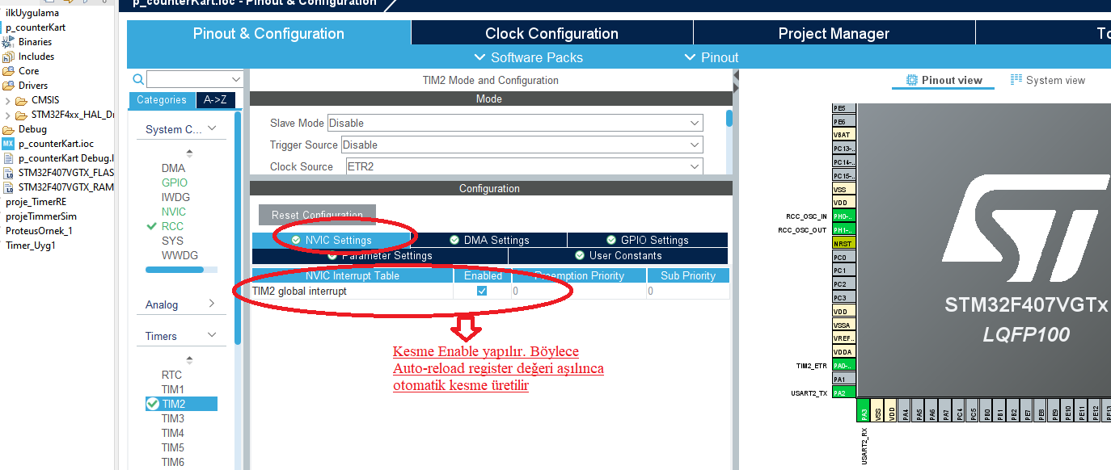
Counter Mode için Kesme Kullanılacaksa NVIC aktif edilmelidir

Slide 35
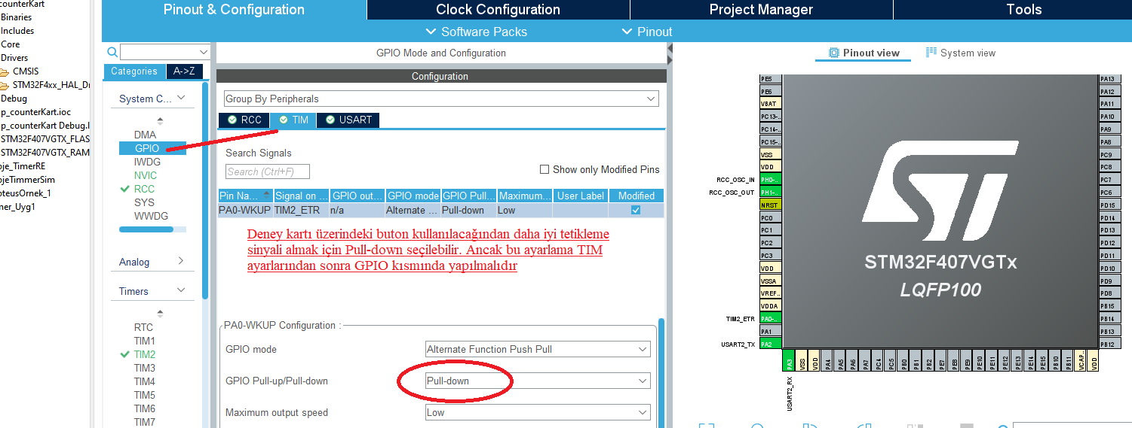
Lab deney kartı için

Slide 36
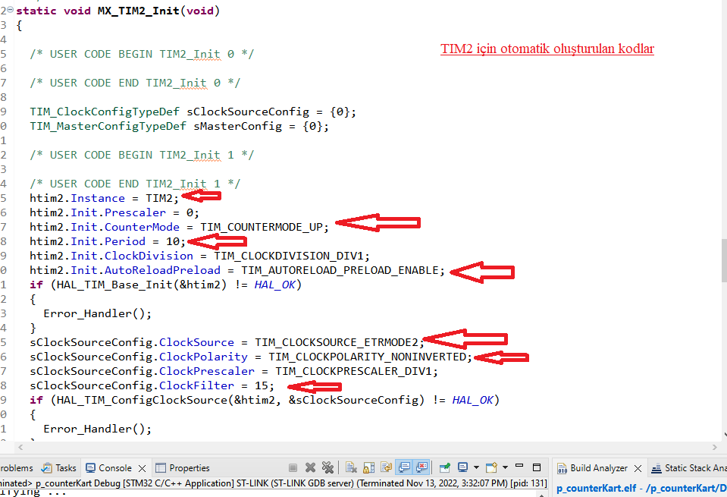

Slide 37
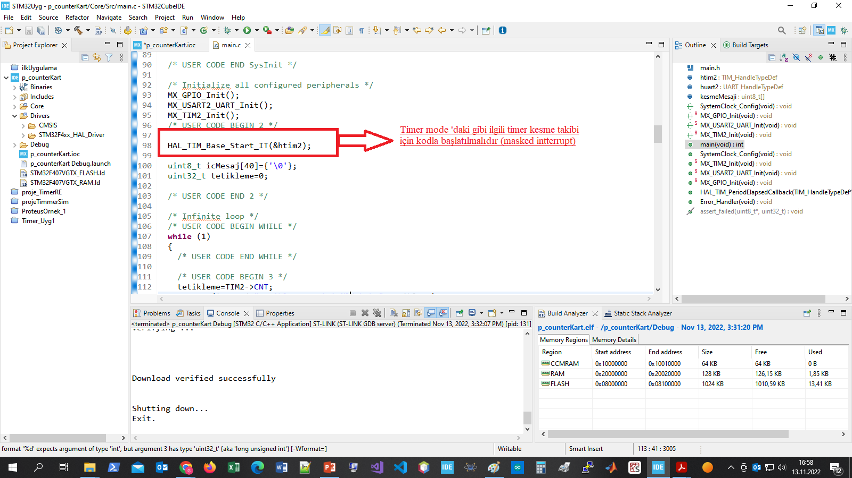

Slide 38
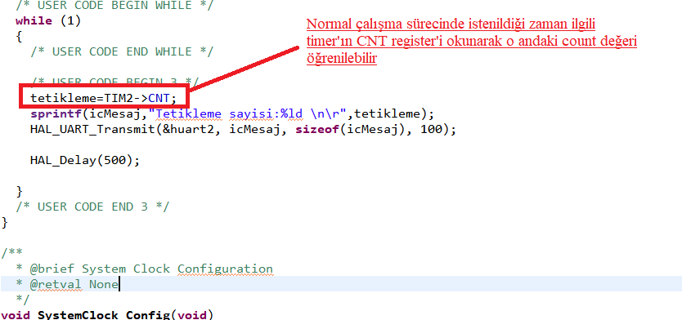
Normal çalışma zamanında istenilirse Timer’ın count değeri öğrenilebilir

Slide 39
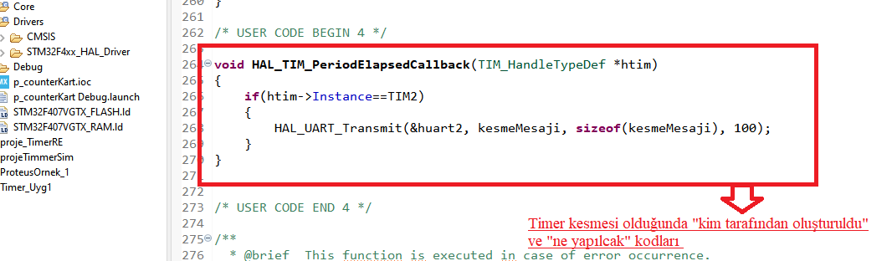
Timer kesme takibi

Slide 40
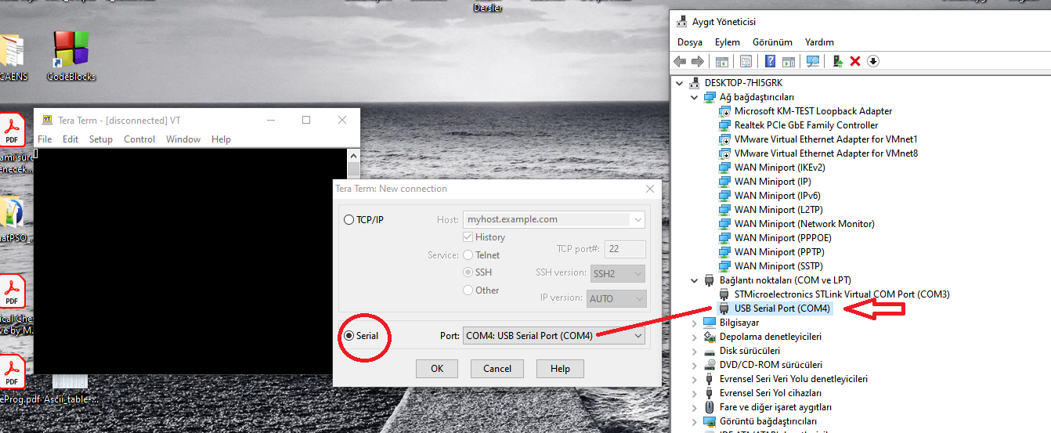
Eğer USART deney yapılıyorsa Tera-Term gibi bir terminal kullanılabilir

Slide 41
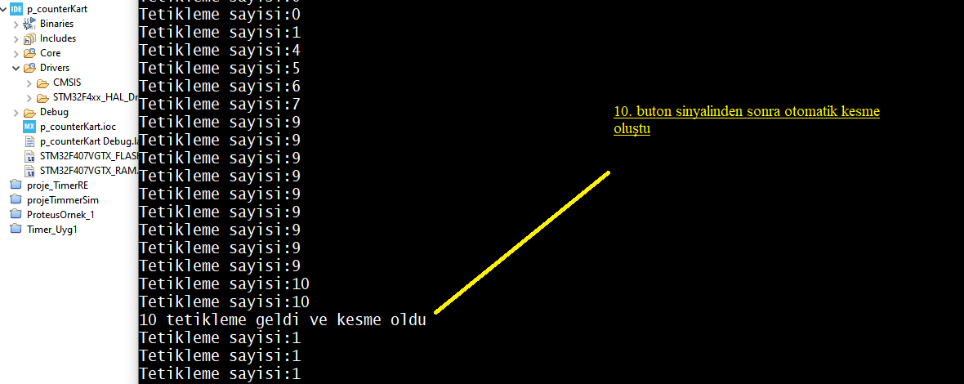

Slide 42
Input Capture (IC mode)
MCU’larda Input Capture işlemi:
Harici bir sayısal sinyalin frekansını ölçmek
İki tetikleme sinyali arasındaki zaman farkını ölçmek için kullanılır
Counter mode’dan farkı dahili clock kullanılır.
Timer kendi clock sinyalinin her cycle’ında Capture-Compare register (ilgili timer’ın ilgili channel’ı için) değerini bir arttırır (TIMx_CCx register’ı)
Harici bir tetikleme sinyali geldiğinde bu değer bir değişkene kaydedilir ve bir sonraki tetikleme sinyali beklenir. O da geldiğinde tekrar ilgili CCx register değeri ikinci bir değişkene kaydedilir. Bu iki değişken arasındaki farka ve ilgili Timer’ın clock bilgisine göre süre veya frekans hesaplanabilir
Burada dikkat edilmesi gereken iki nokta vardır:
IC için ayrı bir kesme sinyali üretilir. Bu demek oluyor ki ayrı bir ISR gereklidir
Eğer iki sinyal arası artış değeri, ilgili Timer’ın Auto-reload değerinden fazla ise geçen her bir «overflow» sayılmalıdır

Slide 43
Kronometre Deneyi
Bu deneyde iki buton sinyali arasındaki geçen zaman ölçülecektir
Öncelikle hangi Timer ve bu timer’ın hangi kanalı kullanılacak belirlenmelidir
Seçilen timer’ın frekansı bir yere not edilmelidir
Timer’ın kaç bit olduğu önemlidir. Bu overflow’ların hesaba katılmasında kullanılacaktır

Slide 44
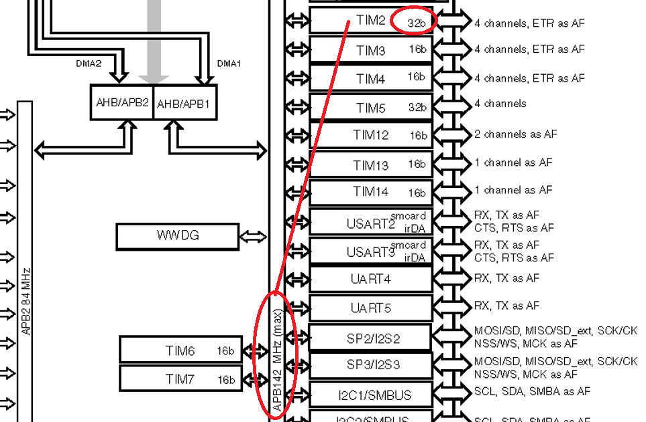

Slide 45
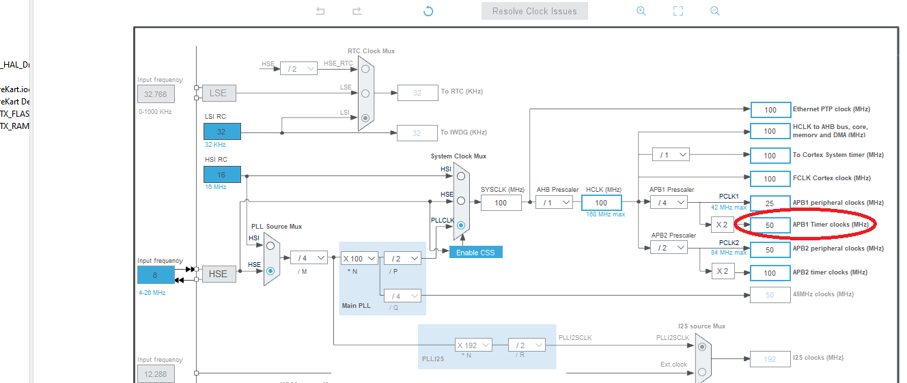

Slide 46
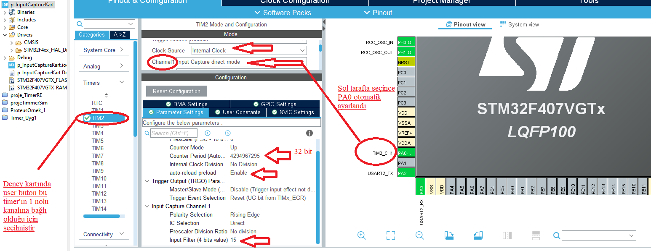

Slide 47
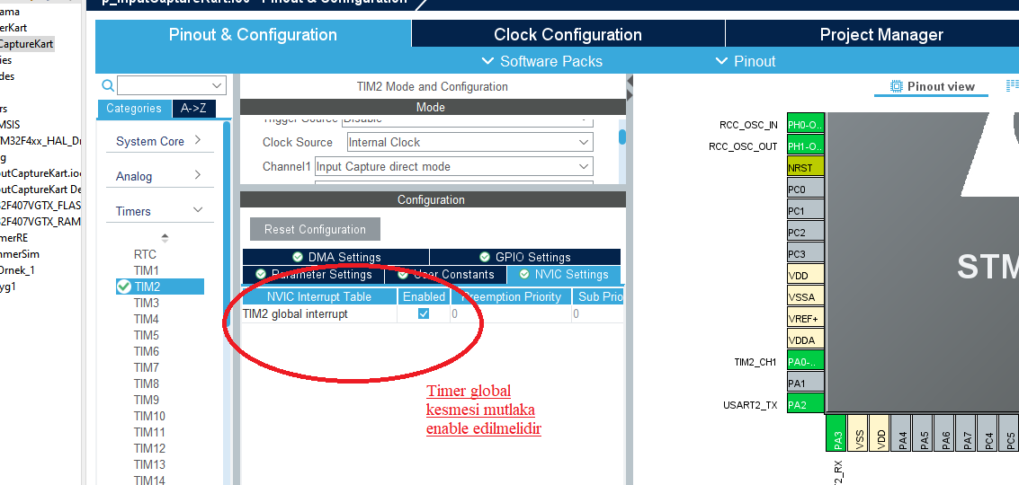

Slide 48
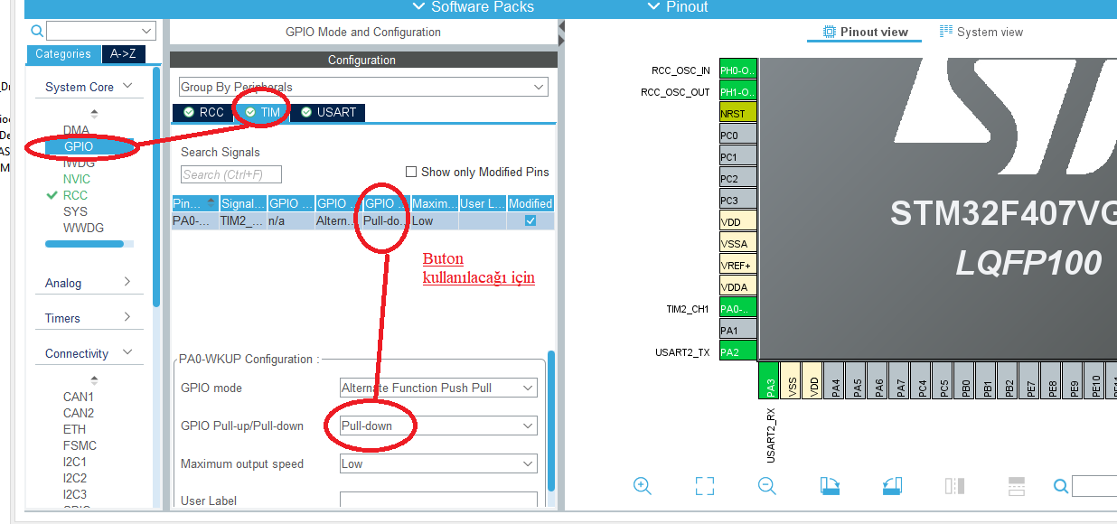

Slide 49
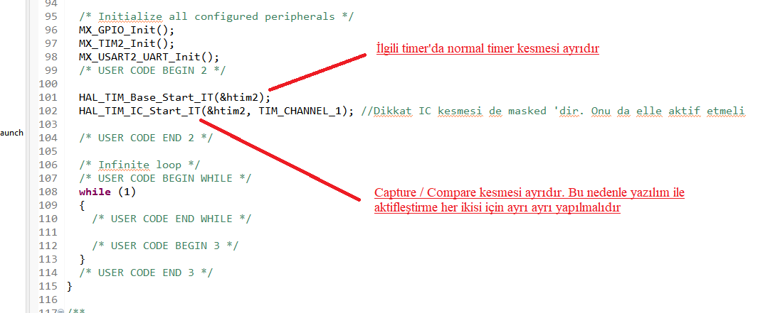

Slide 50
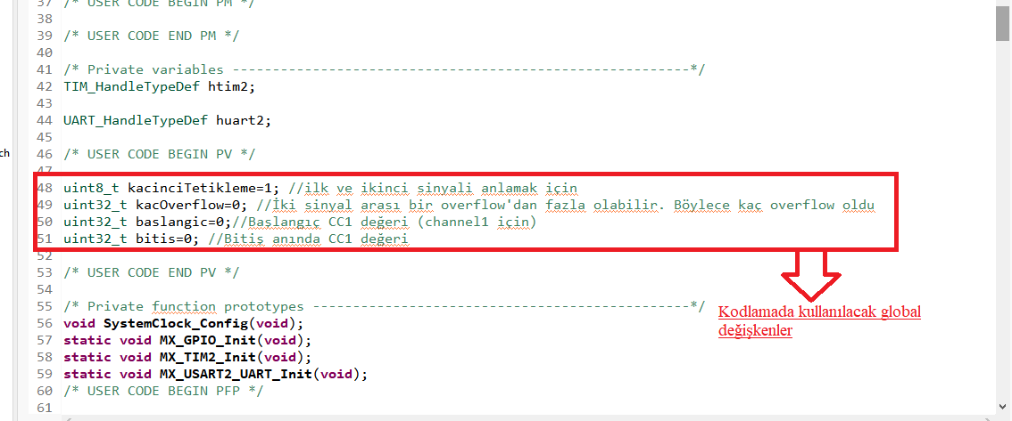

Slide 51
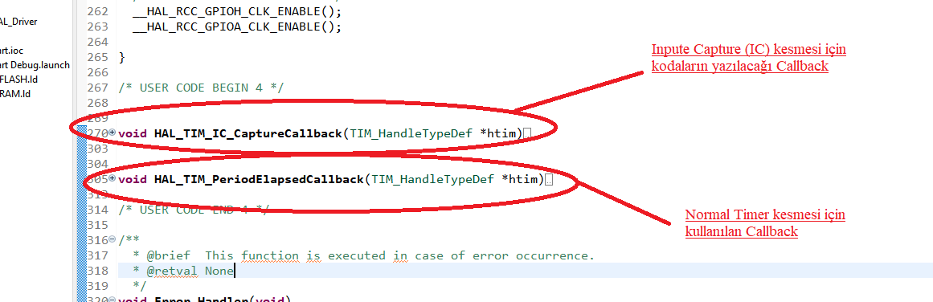

Slide 52
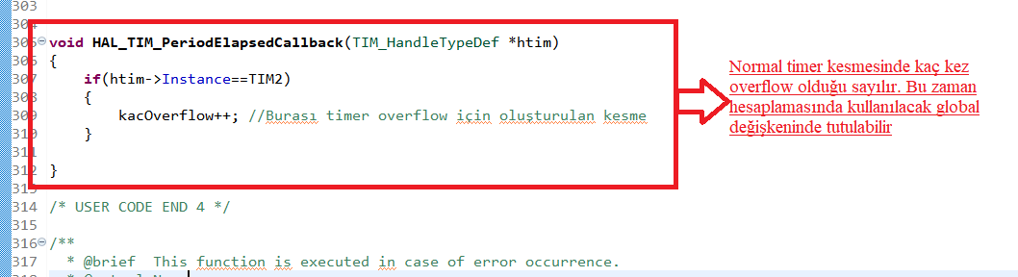

Slide 53
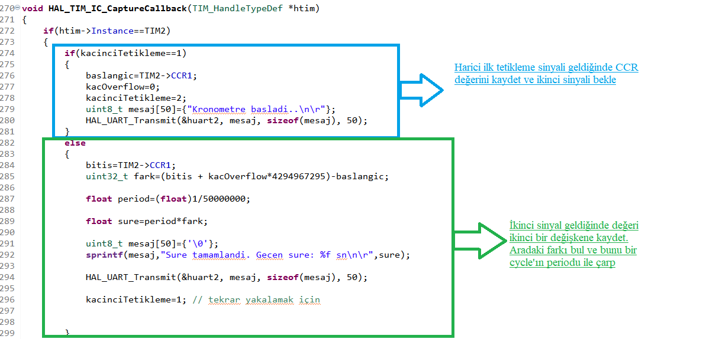

Slide 54
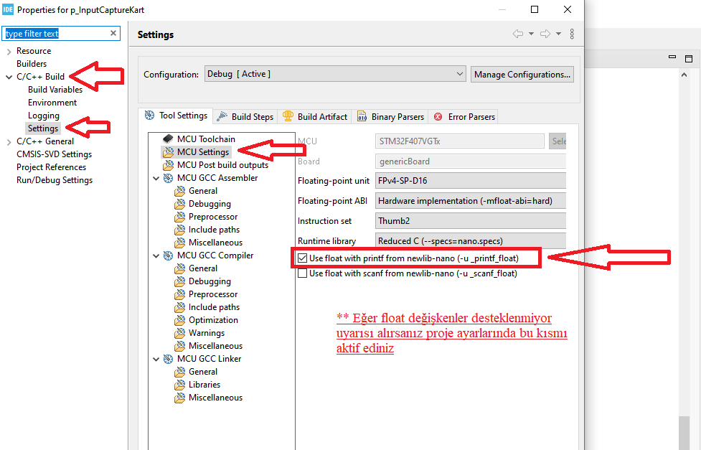

Slide 55
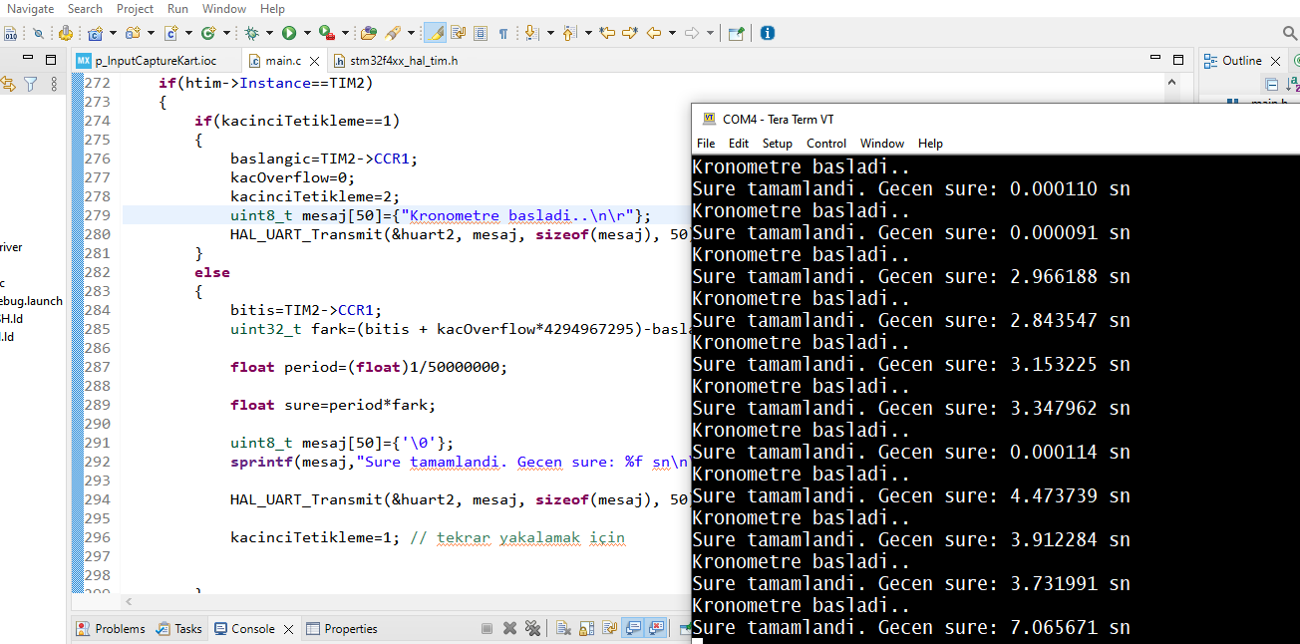

Slide 56
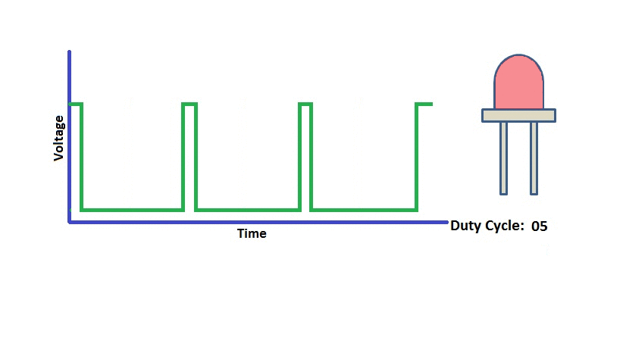
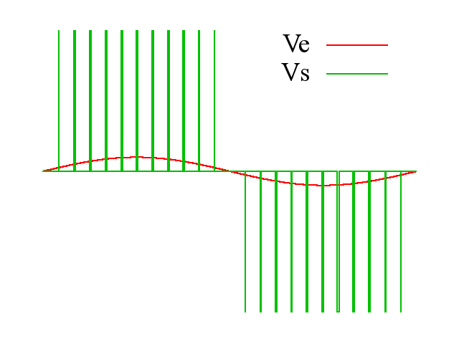
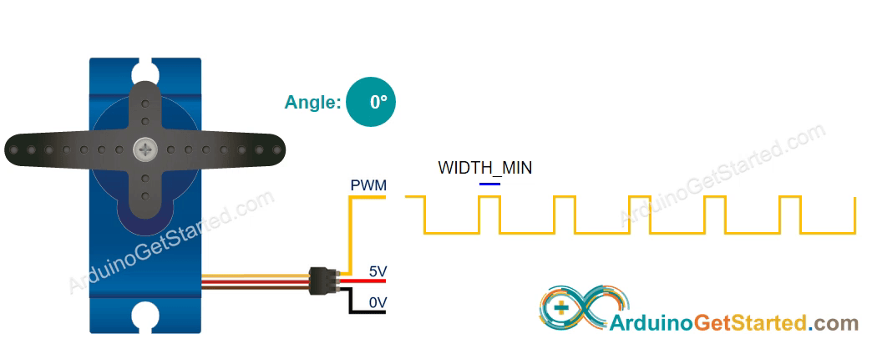
Pulse-Width Modulation –PWM Mode

Slide 57
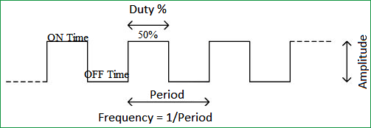


PWM

Slide 58

Temel PWM prensibi

Slide 59






PWM ‘in ana parametreleri
$$F_{PWM}=\frac{F_{TimerClock}}{(ARR+1)(PSC+1)}$$
$$DutyCycle \left(\%\right)=\frac{CCRx}{ARRx}∗100$$
$$Resolutin=\frac{\log{(ARR+1)}}{\log{2}}$$

Slide 60


Slide 61


Slide 62


Slide 63
Dimmer Deneyi
Bir LED’in ışık şiddetinin PWM ile otomatik ayarlanması bu deney de yapılacaktır
PWM frekansını 1KHz seçiniz
Ana sistem clock 100MHz’dir
Timer-3’ün 3. kanalını kullanınız (PB0)

Slide 64


Slide 65


Slide 66

PWM Frekansı için ARR (PSC 1:1 alınsın)
ARR = (50 000 000 / 1000) -1
ARR=49 999

Slide 67


Slide 68


Slide 69
Kaynaklar
Mastering STM32, Carmine Noviello, Lean Pub.-2018
stm32F407 datasheet
www.st.com
https://deepbluembedded.com/

